Slide 1
স্বাগতম

Slide 2
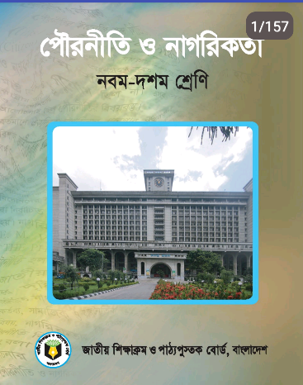
শিক্ষক পরিচিতি
রেজাউল করিম কায়েস
বালালী বাঘমারা উচ্চ বিদ্যালয়
rkk7653@gmail.com
Mobile: 01718736911
পাঠ পরিচিতি
পৌরনীতি ও নাগরিকতা
শ্রেণি: নবম
অধ্যায়: ষষ্ঠ

Slide 3
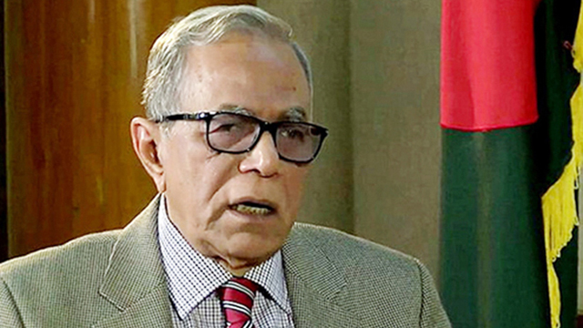
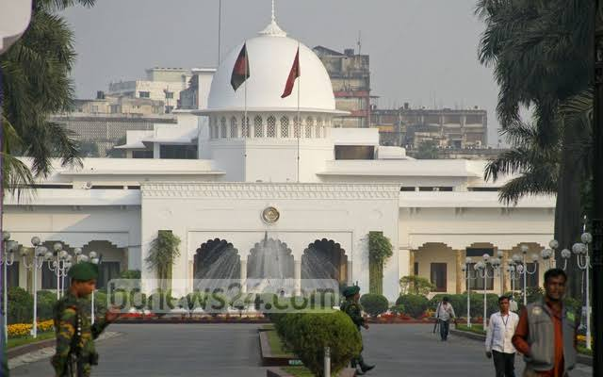
ছবি গুলো লক্ষ্য কর
রাষ্ট্রপতি আব্দুল হামিদ
বঙ্গভবন
Notes:
ছবিতে লোকেরা কি করছে? জবাবে আসতে পারে কম্পিউটারে কাজ করে। এ প্রশ্নের পর শিক্ষার্থীরা যে জবাবই দিকনা কেন ক্রমে ক্রমে কর্মসৃজনে ও কর্মপ্রাপ্তিতে তথ্য ও যোগাযোগ প্রযু্ক্তি, এ প্রসঙ্গটি নিয়ে আসতে হবে।

Slide 4
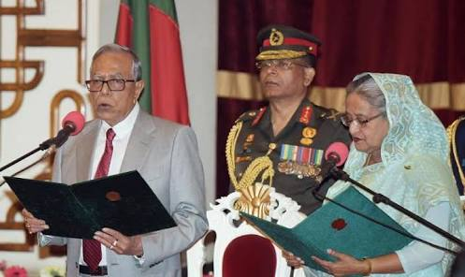
আজকের আলোচ্য বিষয়…
রাষ্ট্রপতির ক্ষমতা ও কাজ

Slide 5
শিখনফল
এই পাঠ শেষে শিক্ষার্থীরা…
১। সরকারের সকল শাসনসংক্রান্ত কাজ কার নামে পরিচালিত হয় , তা বলতে পারবে ।
২। রাষ্ট্রপতির ক্ষমতা ও কাজ বর্ণনা করতে পারবে।

Slide 6
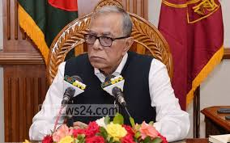
রাষ্ট্রের প্রধান
সংসদের সংখ্যাগরিষ্ঠ ভোটে নির্বাচিত হন
কমপক্ষে ৩৫ বছর হতে হবে
কার্যকাল ৫ বছর
১০ বছরের বেশি থাকতে পারেন না
বাংলাদেশের নাগরিক হতে হবে
অভিশংসনের মাধ্যমে অপসারণ করা যায়
তাঁর বিরুদ্ধে আদালতে অভিযোগ আনা যায় না

Slide 7
রাষ্ট্রপতি রাষ্ট্রের প্রধান।
সরকারের সকল শাসনসংক্রান্ত কাজ তাঁর নামে পরিচালিত হয়।
প্রধানমন্ত্রীর শপথ পাঠের ছবি

Slide 8
প্রধানমন্ত্রী সহ অন্যান্য মন্ত্রী , প্রতিমন্ত্রী , উপমন্ত্রীদের নিয়োগ করেন রাষ্ট্রপতি ।
রাষ্ট্রের শীর্ষস্থানীয় কর্মকর্তাদের নিয়োগের দায়িত্ব ও রাষ্ট্রপতির ।

Slide 9
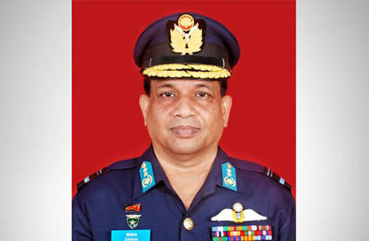
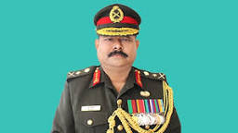
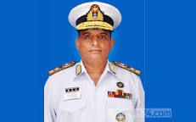
বিমানবাহিনীর প্রধান
সেনাবাহিনীর প্রধান
নৌবাহিনীর প্রধান
এয়ার চিফ মার্শাল মাসিহুজ্জামান সেরনিয়াবাত
জেনারেল আজিজ আহমেদ
এডমিরাল আওরঙ্গজেব চৌধুরী

Slide 10
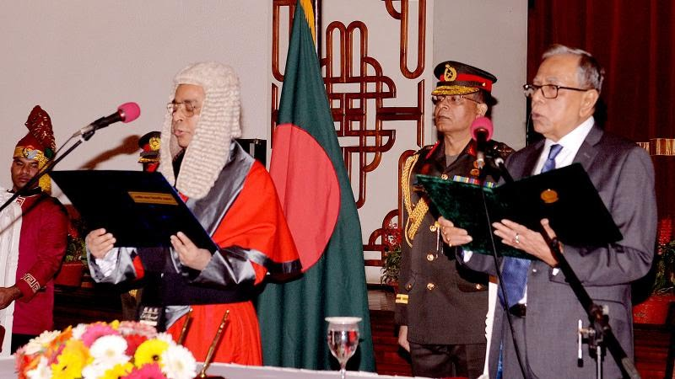
প্রধান বিচারপতির শপথ পাঠের ছবি

Slide 11
রাষ্ট্রপতি জাতীয় সংসদের অধিবেশন আহবান করতে , স্থগিত রাখতে ও প্রধানমন্ত্রীর পরামর্শে সংসদ ভেংগে দিতে পারেন।
রাষ্ট্রপতির সম্মতি ছাড়া কোনো বিল সংসদে উত্থাপন করা যায় না।
তিনি কোনো আদালত বা অন্য কোনো কর্তৃপক্ষ কর্তৃক দণ্ডপ্রাপ্ত ব্যাক্তির সাজা মওকুফ করতে পারেন।
তাঁর অনুমতি ব্যাতীত দেসের কোনো নাগরিক অন্য কোনো দেশের কোনো সম্মান বা পদবি গ্রহণ করতে পারে না ।
তিনি জরুরী অবস্থা ঘোষণা করতে পারেন।
দেশের বরেণ্য ব্যাক্তিদের খেতাব, পদক ও সম্মাননা প্রদান করতে পারেন। রাষ্ট্রীয় চুক্তি, দলিল তাঁর নির্দেশে সম্পাদিত হয়।

Slide 12
একক কাজ
১।তিন বাহিনীর প্রধানদের নিয়োগ দেন কে ?
২।রাষ্ট্রপতি কার পরামর্শে সকল কাজ করে থাকেন ?

Slide 13
জোড়ায় কাজ
শিক্ষার্থীরা রাষ্ট্রপতির শাসনসংক্রান্ত ক্ষমতা ও কাজের প্রধান ক্ষেত্রগুলো নিচের ছকে লিখ।
রাষ্ট্রপতির শাসনসংক্রান্ত ক্ষমতা ও কাজ
রাষ্ট্রপতির শাসনসংক্রান্ত ক্ষমতা ও কাজের ক্ষেত্র

Slide 14
মূল্যায়ন
১। বিচারপতিদের শপথবাক্য পাঠ করান কে ?
২। জরুরী অবস্থা ঘোষণা করেন কে ?

Slide 15
বাড়ির কাজ
রাষ্ট্রপতির ক্ষমতা ও কাজ আলোচনা কর।

Slide 16
ধন্যবাদ

